Slide 1
REDIGER UN CV EFFICACE

Slide 2
De 5 à 40 secondes : sélection des bons CV/candidats
-> Mise en page efficace
-> Mettre des mots en évidence (GRAS)
-> Se mettre à la place du recruteur : qu'est-ce que je veux voir dans le CV?
-> Mots clés adéquats pour mon métier (check offres existantes)
-> Rendre la lecture facile

Slide 3
Les trois types de CV
CV anti-chronologiques
CV fonctionnel ou thématique ou de compétence
CV "marketing"

Slide 4

-> Importance fond ET forme -> votre CV = votre personnalité Chacun son avis

Slide 5
START
Mise en évidence du titre/de la fonction
Mes coordonnées : important mais pas essentiel
GSM : check de votre messagerie vocale : souriez !

Slide 6
PARAGRAPHE D'ACCROCHE = (Mes) points forts (Mes) atouts (Mon) profil
3 – 4 lignes
Background académique (si lien avec fonction)
Points forts (ex : expérience équivalente - soft skills - langues – connaissances techniques )
Objectif/projet professionnel : rejoindre une équipe / prendre part à l'évolution, futurs projets, aux activités, au développement,...

Slide 7
COMPETENCES IT
Mise en évidence des « domaines » techniques (bases de données, analyse, front-end,…)
« Curseur » d’évaluation : attention !
Si plusieurs projets : rubriques « projets réalisés » + courte description

Slide 8
Expérience professionnelle
Choix : start avec nom de l'entreprise OU fonction exercée
Info sur le secteur d'activité
Dates : si période courte, précisez CDD
Description des tâches : éviter verbe à l'infinitif (accueillir -> accueil)

Slide 9
ETUDES ET FORMATION
Dates IN et OUT (ou OUT only)
Titre du diplôme - nom de l'institution - Lieu

Slide 10
LANGUES
C1 – B2 – A1 + connaissances concrètes :
lu, parlé, compris, écrit
Anglais : Très bonne maîtrise technique, bonne maîtrise technique,…

Slide 11
CENTRES D'INTERET
Lecture : quel auteur ? Quel style?
Sport : à quel niveau? Quelle fréquence?
Musique : musicien ? Quel style? Concerts?
Cinéma : fréquence régulière, réalisateur précis? Genre?
Etc....

Slide 12
Exemples de CV

Slide 15
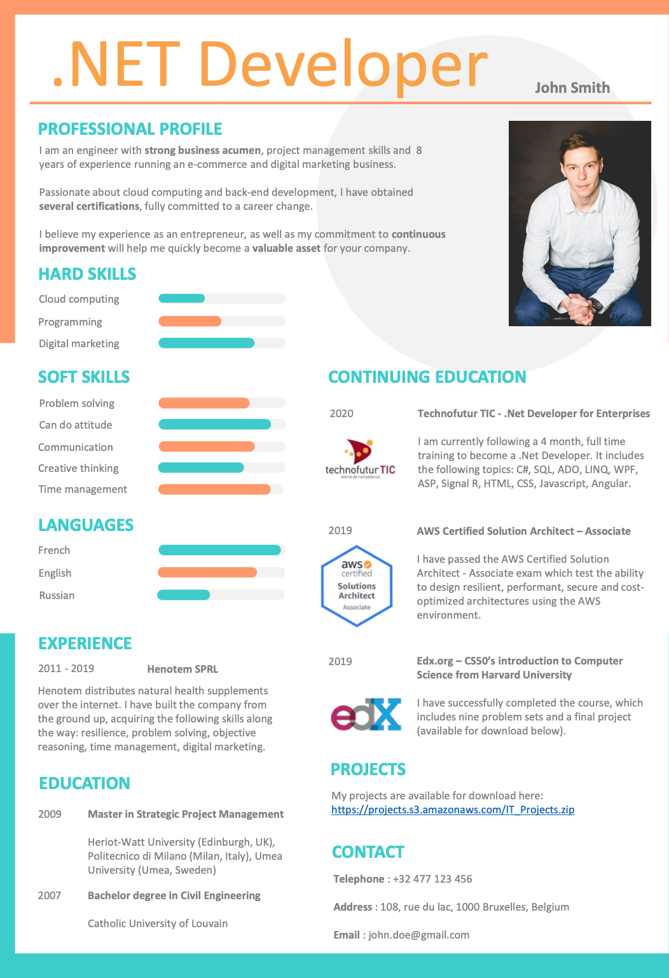

Slide 17
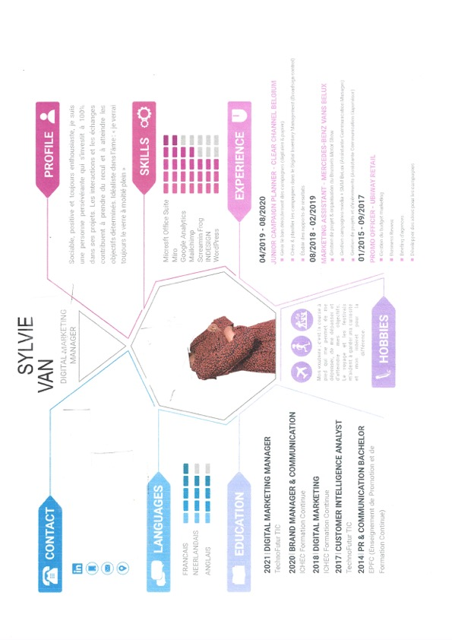

Slide 18

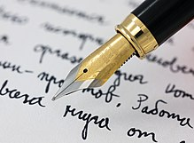
BONNE REDACTION !
Cette photo de Auteur inconnu est fournie sous licence CC BY-SA.

